Slide 1
Муниципальное казенное дошкольное образовательное учреждение детский сад с.Преображенка
(из опыта работы)
Верхотурова О.В.
Лаба З.Ю.
2024 год

Slide 2
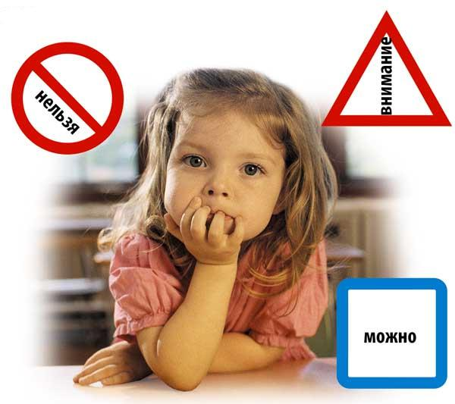
Основной целью образовательной области детского сада является создание и обеспечение здоровых и безопасных условий, сохранение жизни и здоровья воспитанников в процессе воспитания и организованного отдыха, подготовка ребенка к безопасной жизни в окружающей среде.
Основным нормативно-правовым актом, содержащим положение об обеспечение безопасности участников образовательного процесса является закон РФ «Об образовании», который в п. З ч. З ст.32 устанавливает ответственность образовательного учреждения за жизнь и здоровье воспитанников и работников учреждения во время образовательного процесса.
Комплексная безопасность дошкольного образовательного
учреждения (ДОУ) представляет собой состояние защищенности
от реальных и прогнозируемых угроз социального, техногенного и
природного характера, обеспечивающее его безопасное
функционирование.

Slide 3
Охрана труда и
техника безопасности
Дорожная безопасность
Пожарная
безопасность
Комплексная
безопасность
Работа по антитеррористической защищенности и противодействию терроризма и экстремизма
ГО и ЧС
Обучение воспитанников правилам безопасной жизнедеятельности
Контроль санитарно-эпидемиологического
состояния
Обеспечение охраны образовательного учреждения

Slide 4
Организационно-управленческие мероприятия
Работа по обеспечению безопасности ДОУ
включает следующие мероприятия: организационно-управленческие; воспитательно-образовательные; профилактические.
Первичным этапом этой работы является анализ состояния безопасности и издание на его основе инструктивно-распорядительных документов. Далее осуществляется планирование и реализация мероприятий по предупреждению ситуаций, представляющих угрозу жизни и здоровью воспитанников и сотрудников ДОУ, а также контроль выполнения инструктивно-распорядительных документов и иных нормативных правовых актов по обеспечению безопасности.

Slide 5
Документы ДОУ по безопасности (охрана труда, техника безопасности)
-Приказ о назначении ответственного, уполномоченного лица по охране труда;
-Приказ о создании комиссии по охране труда;
-Должностная инструкция ответственного по охране труда;
-Программа первичного инструктажа по ОТ на рабочем месте педагогических работников;
-Программа вводного инструктажа по ОТ для работников;
-Инструкция по охране жизни и здоровья детей;
-Инструкции по охране труда на каждом рабочем месте;
-Инструкция по технике безопасности в игровой комнате;
-Инструкция по технике безопасности в спальной комнате.

Slide 6
-Положение об организации обучения и проверки знаний по охране труда;
- Положение об охране жизни и здоровья обучающихся;
-Положение о расследовании и учете несчастных случаев на производстве;
-Положение об учете и расследовании микротравм;
-Положение о порядке проведения инструктажей по охране труда работников и воспитанников;
-Положение о порядке обеспечения работников специальной одеждой, обувью и другими СИЗ;
-Положение об организации обеспечения работников смывающими и (или) обезвреживающими средствами;
-Положение о комиссии по охране труда;
-Положение об уполномоченном лице по охране труда;
-Положение о запрете курения в зданиях и на прилегающих территории ДОУ;
-Положение о системе управления охраной труда.

Slide 7
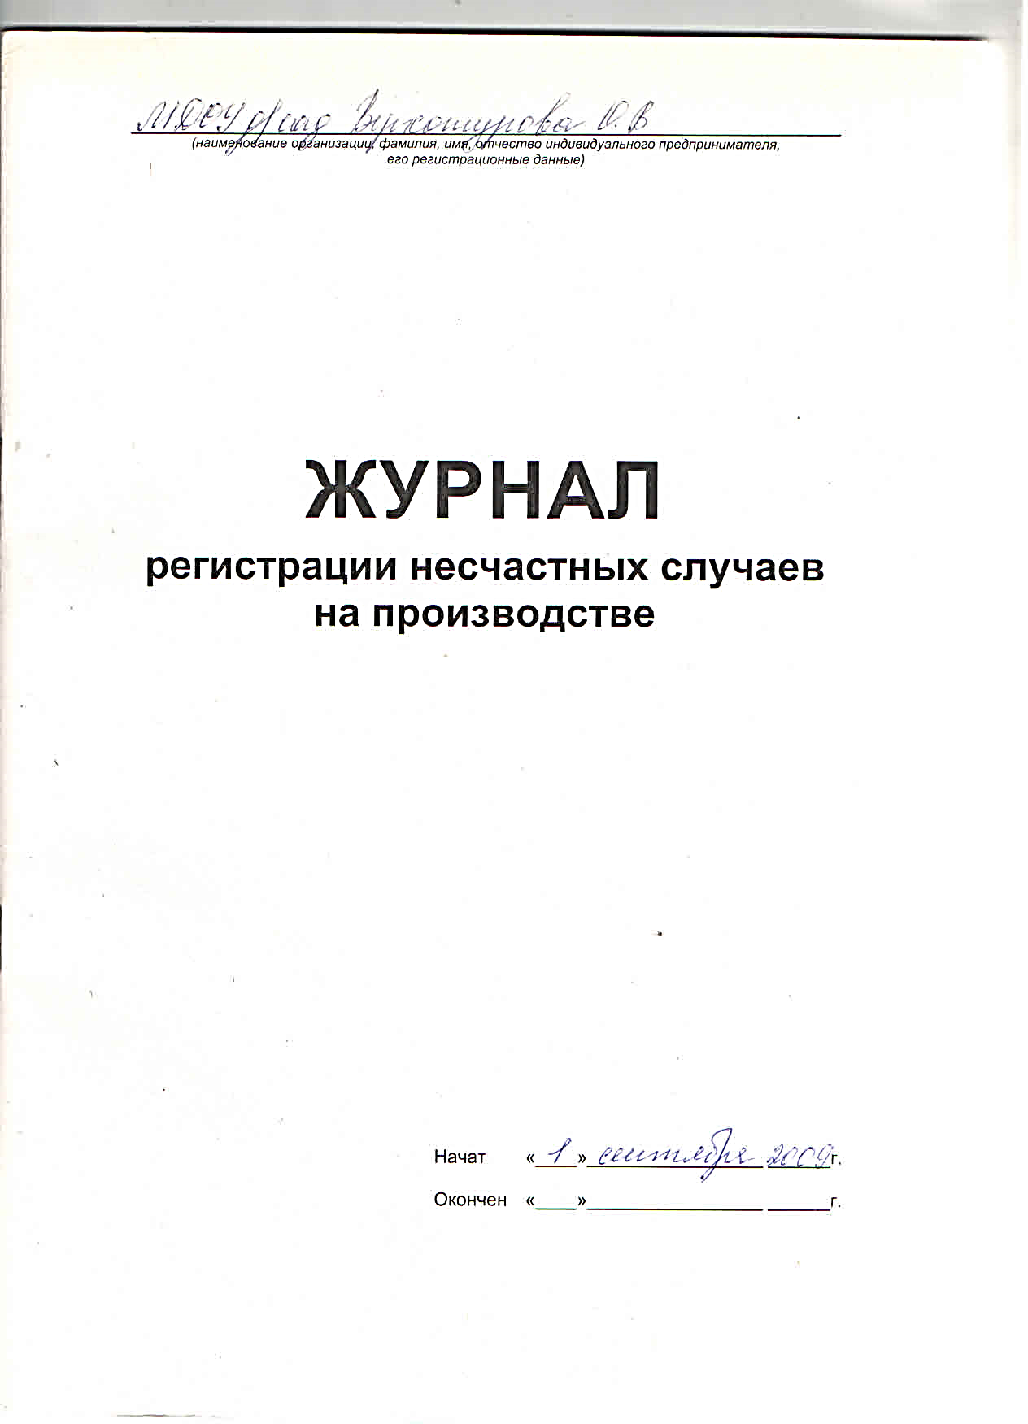
Журналы по охране труда
Журнал осмотра и проверок технического состояния электроинструмента.
Журнал регистрации несчастных случаев.
Журнал регистрации инструктажа на рабочем месте.
Журнал регистрации вводного инструктажа.
Журнал учета микротравм и микроповреждений.
Журнал выдачи СИЗ

Slide 8
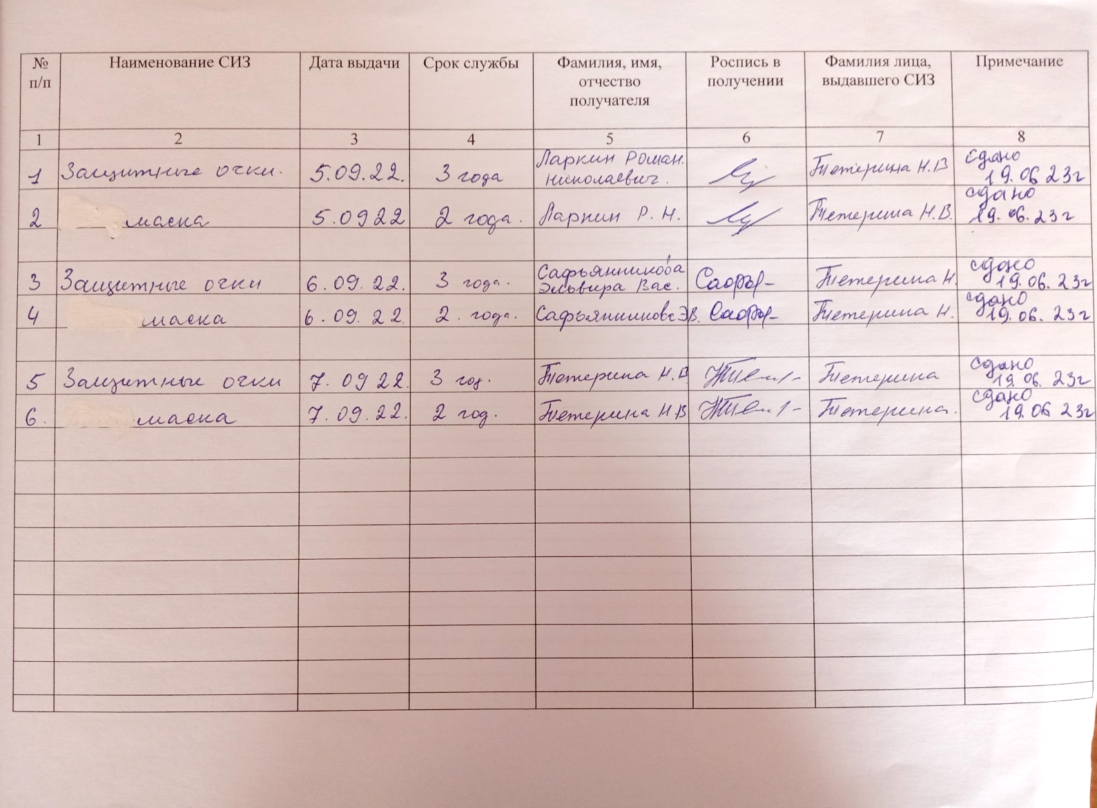
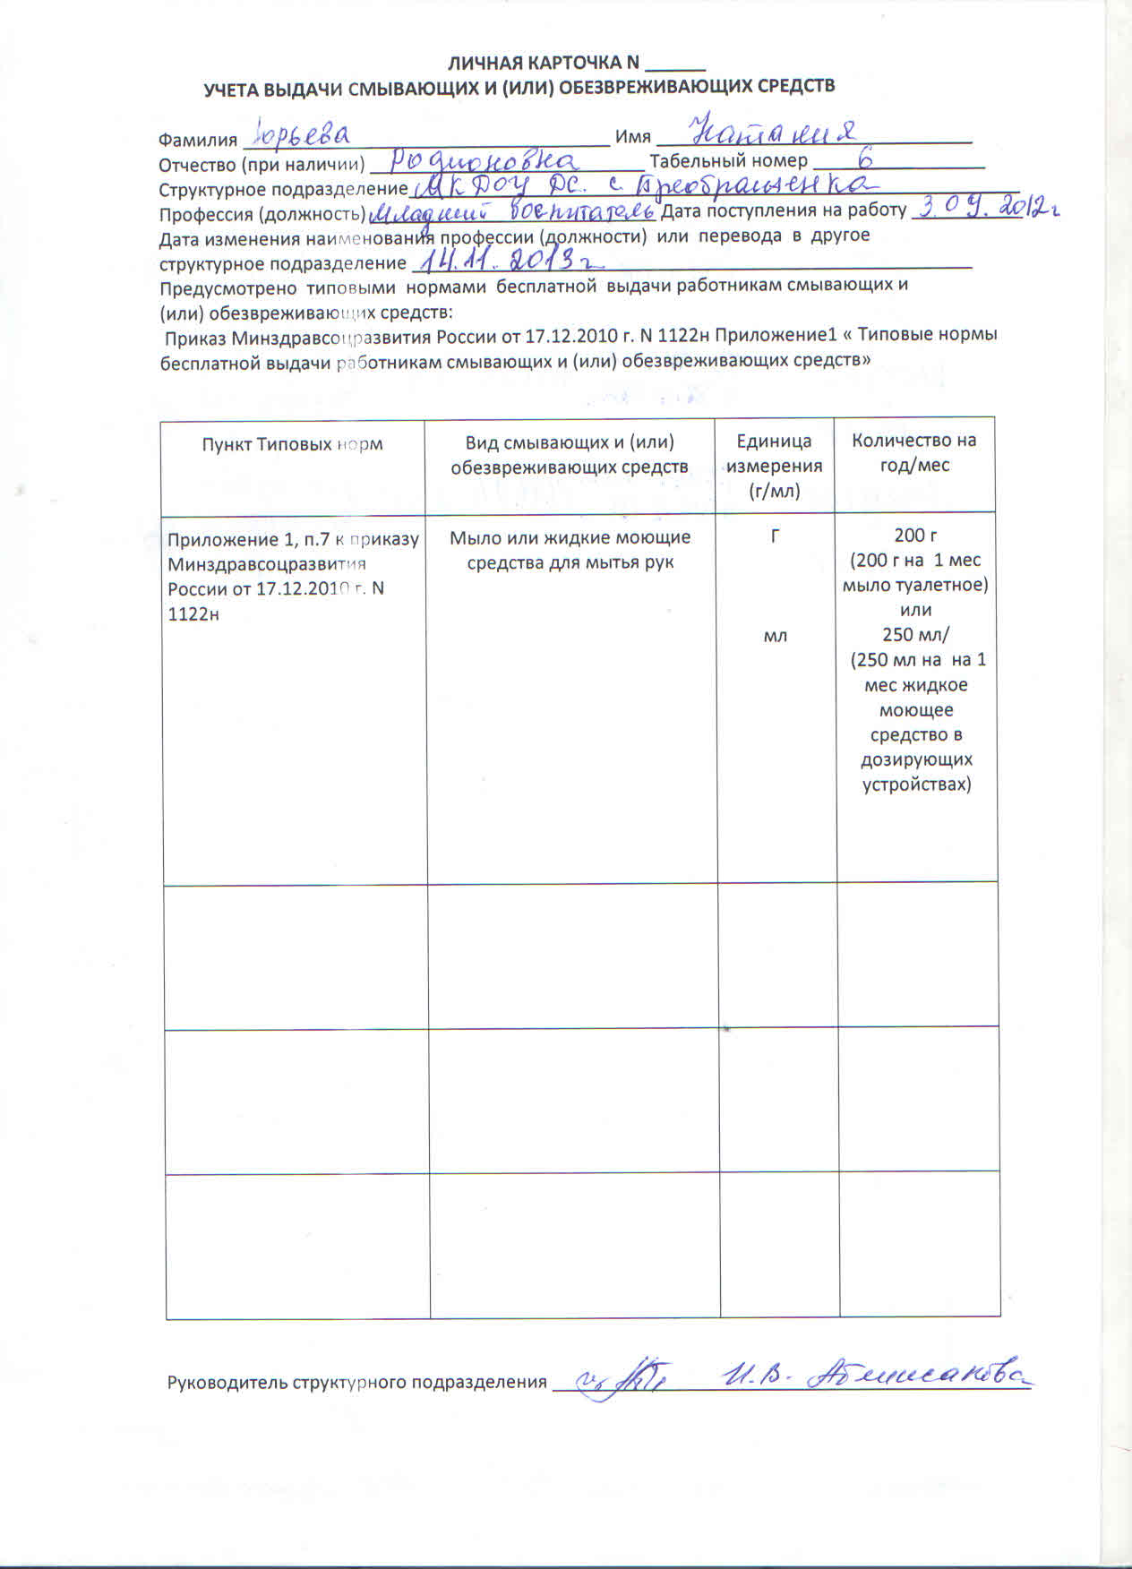
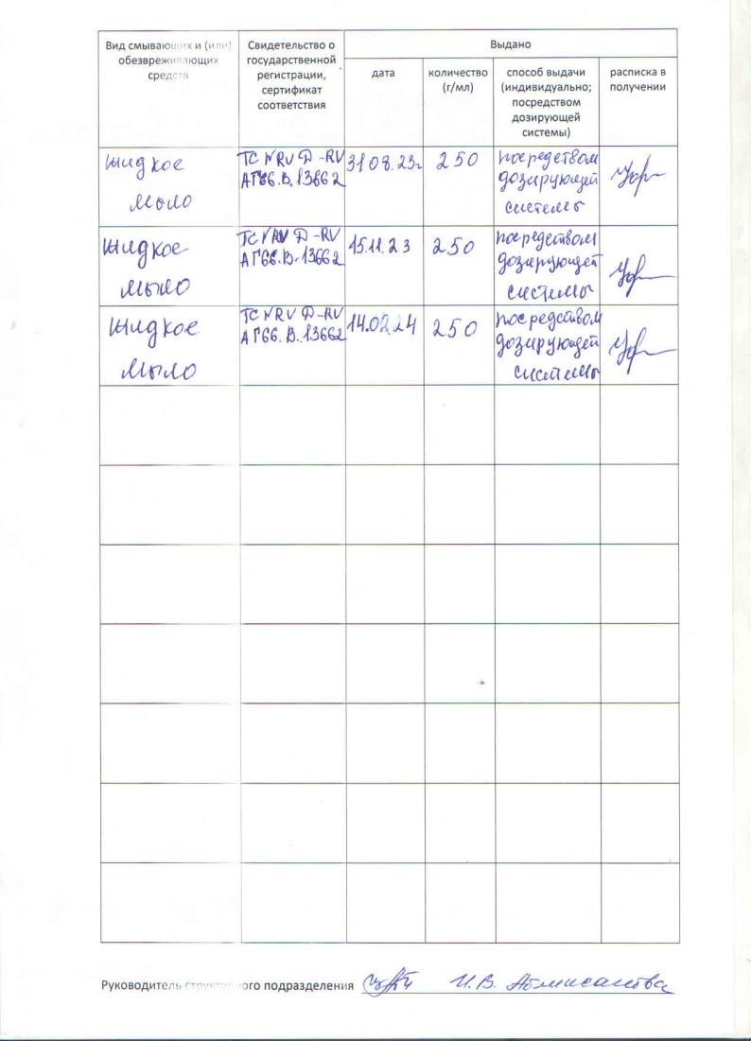
Выдача СИЗ
Выдача смывающих средств

Slide 9
Документы ДОУ по пожарной безопасности
-Приказ о назначении ответственного за пожарную безопасность;
-Приказ о назначении ответственных лиц за обеспечение пожарной безопасности в ДОУ;
-Приказ о запрете курения в здании и на территории детского сада;
-Приказ об обеспечении пожарной безопасности для детского сада;
-Программа вводного противопожарного инструктажа;
-Программа первичного противопожарного инструктажа;
-Программа инструктажа работников ДОУ по действию в чрезвычайных ситуациях;
-Инструкция о мерах пожарной безопасности;
-Инструкция о действиях персонала при эвакуации в случае возникновения пожара;
-Планы-схемы эвакуации воспитанников и сотрудников;
-Планы эвакуации людей при пожаре;
-Журнал учета проведения тренировок по эвакуации на случай пожара для детского сада;
-Журнал учета противопожарного инструктажа;
-План противопожарных мероприятий.

Slide 10
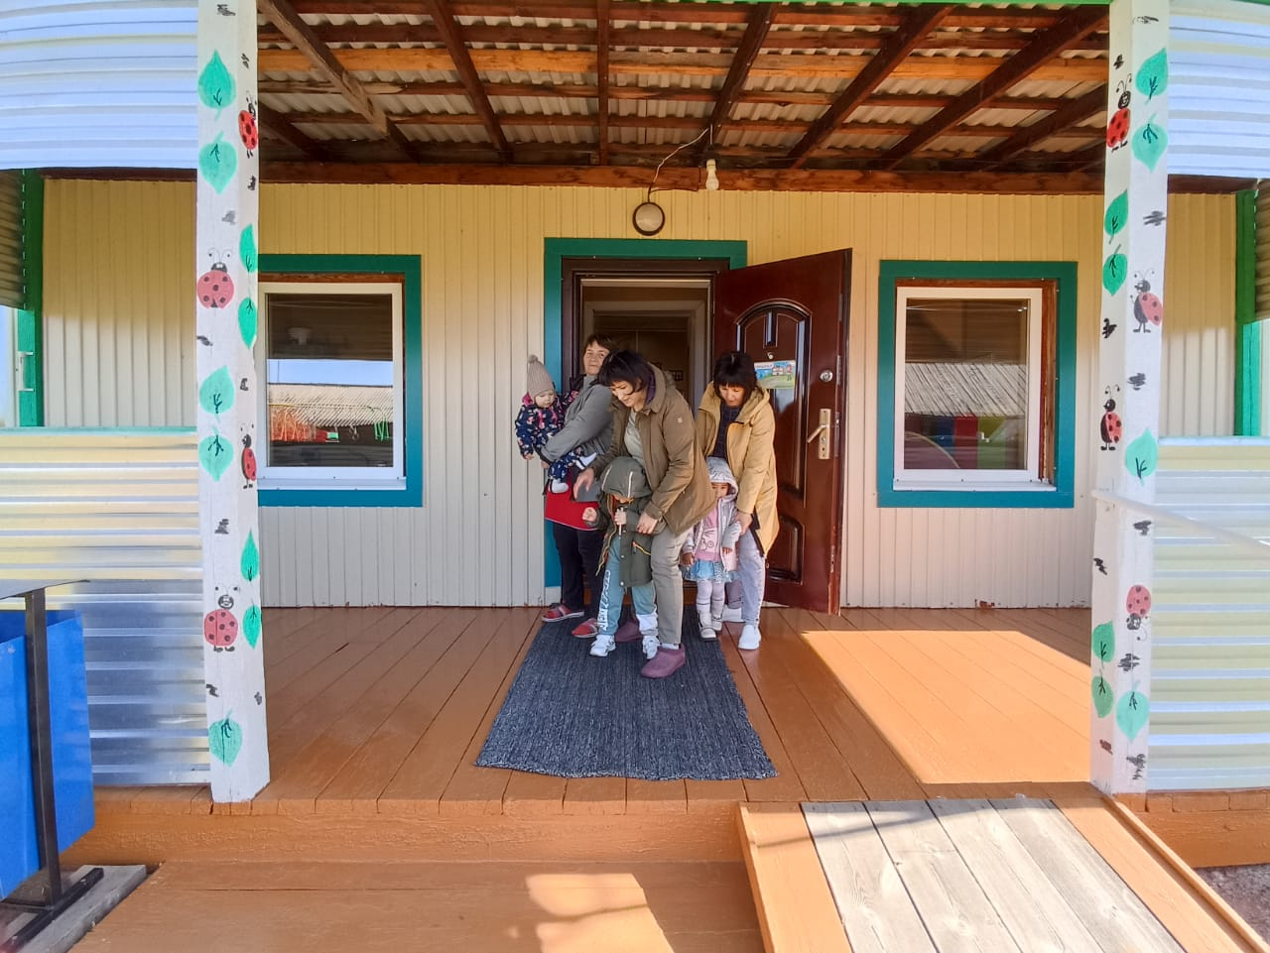
Проведение тренировочной эвакуации
-Приказ «О проведении тренировочной эвакуации»
-План проведения тренировки по эвакуации людей на случай пожара.

Slide 11
Документы по антитеррористической защищенности
-Приказ о назначении ответственного сотрудника за проведение мероприятий антитеррористической защищенности;
-Паспорт антитеррористической защищенности;
-Схема оповещения, эвакуации и порядок действий работников и иных лиц, находящихся на объекте в случае получения информации об угрозе совершения или совершении террористического акта, механизма его организации;
-План взаимодействия с территориальными органами безопасности;
-План мероприятий по антитеррористической защищенности;
-План эвакуации работников, обучающихся и иных лиц, находящихся на объекте(территории), в случае получения информации об угрозе совершения террористического акта;
-Алгоритм действий персонала при совершении (угрозе совершения) преступления в формах вооруженного нападения, размещения взрывного устройства, захвата заложников, срабатывания на территории взрывного устройства, в том числе доставленного беспилотным летательным аппаратом;
-Положение о внутриобъектовом режиме в ДОУ и правила пропуска в здание и на территорию детского сада;

Slide 12
Инструкции и журналы
-Инструкция при поступлении угрозы террористического акта в письменном виде;
-Инструкция при поступлении угрозы террористического акта по телефону;
-Инструкции при захвате террористами заложников;
-Инструкция о пропускном и внутриобьектовом режиме в здании и на территории;
-Журнал инструктажа по антитеррористической защищенности и гражданской обороне в образовательной организации.

Slide 13
Воспитательно-образовательные мероприятия
это мероприятия с воспитанниками, родителями по безопасности и действиям в чрезвычайных ситуациях.
Работа с сотрудниками строится на изучении нормативно-правовых документов, локальных актов, приказов по учреждению, инструкций по технике безопасности, должностных инструкций и обеспечении контроля за исполнением данных инструкций, проведении педсоветов, консультаций по безопасности в учреждении.
С воспитанниками детского сада работа проводится по парциальной образовательной программе «Азбука безопасности» (модули «Ребенок и общество», «Ребенок и природа», Ребенок в быту»); по плану мероприятий по предупреждению детского дорожно-транспортного травматизма, по плану противопожарных мероприятий.

Slide 14
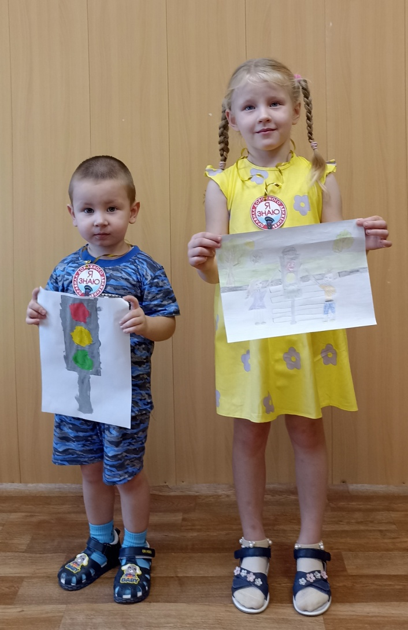
Выставка рисунков «Безопасная дорога»
Выставка рисунков «Мой друг-светофор»

Slide 15
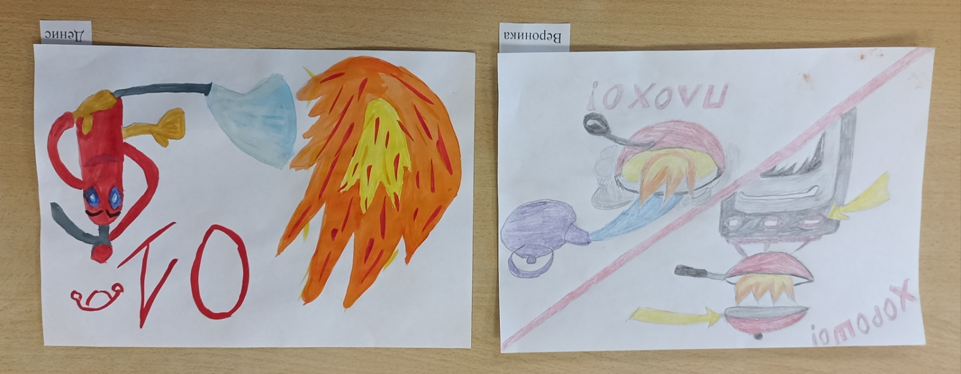
Выставка семейных рисунков по пожарной безопасности «Хорошо-плохо»

Slide 16
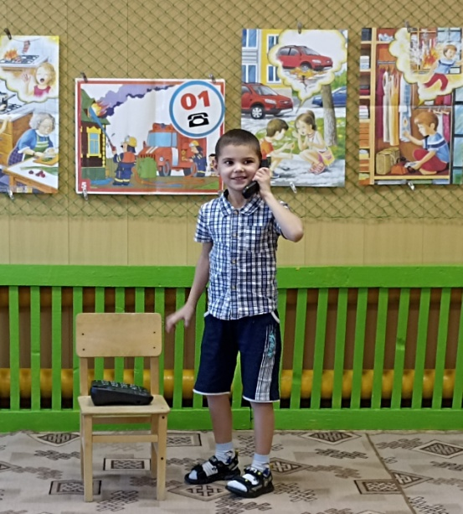
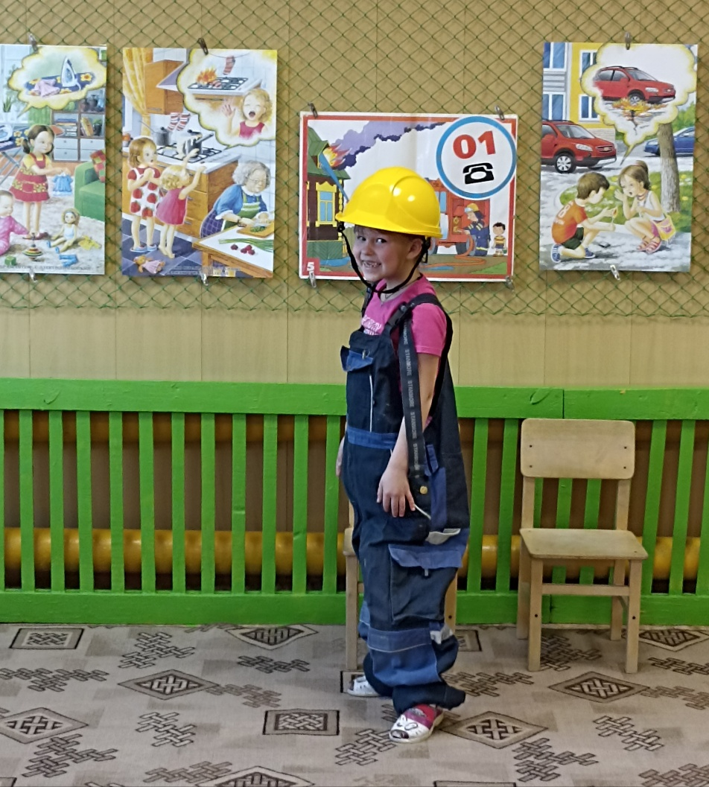
Соревнование «Школа безопасности»
Познавательно-игровая программа «Служба 01»

Slide 17
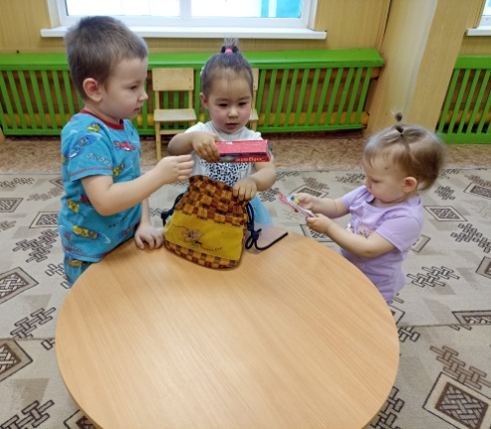
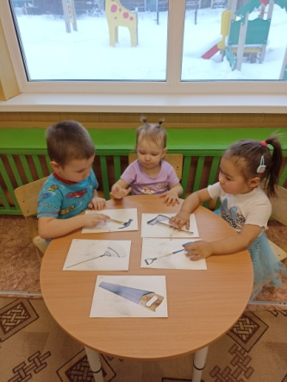
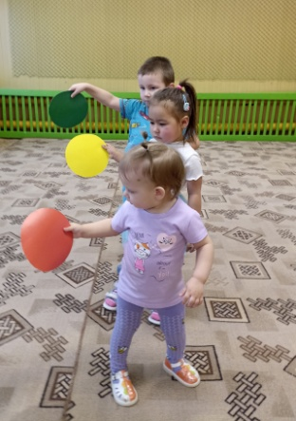
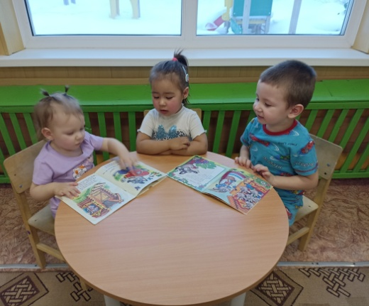
Познавательно-игровой досуг «Путешествие в страну Безопасности»

Slide 18
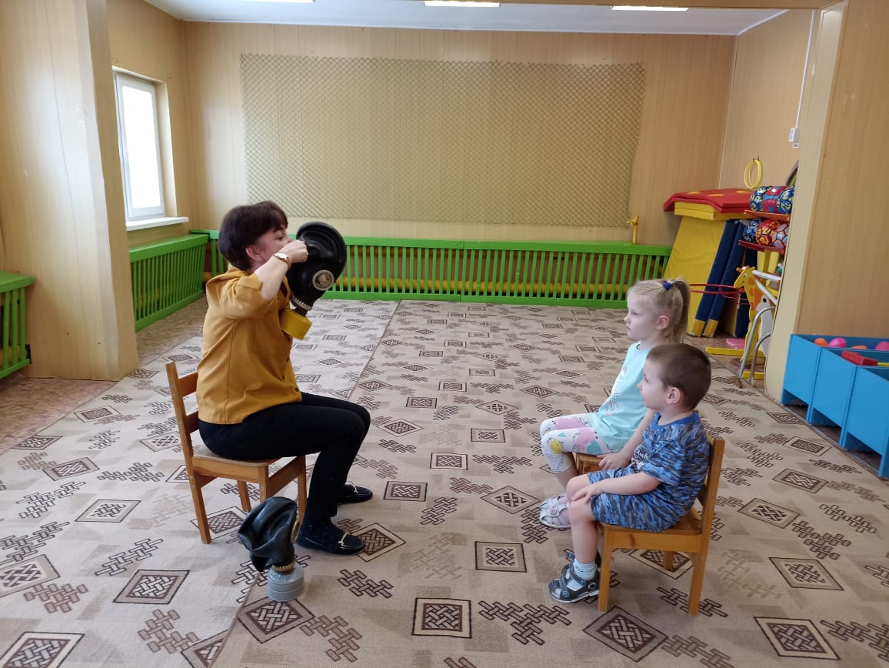
Беседа «Правила поведения дома»
Единый урок ОБЖ

Slide 19
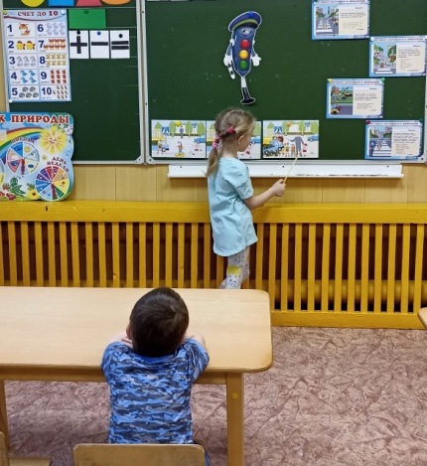
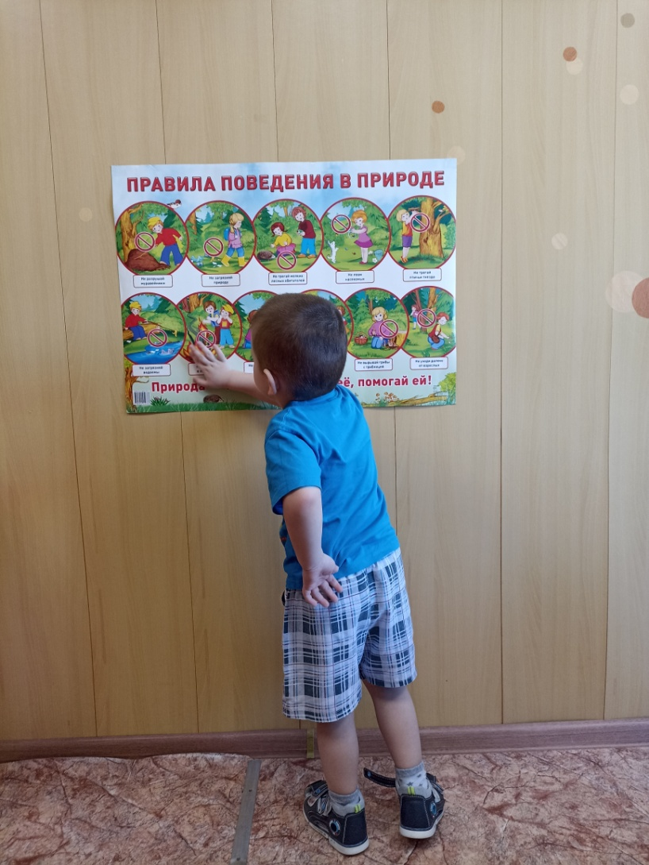
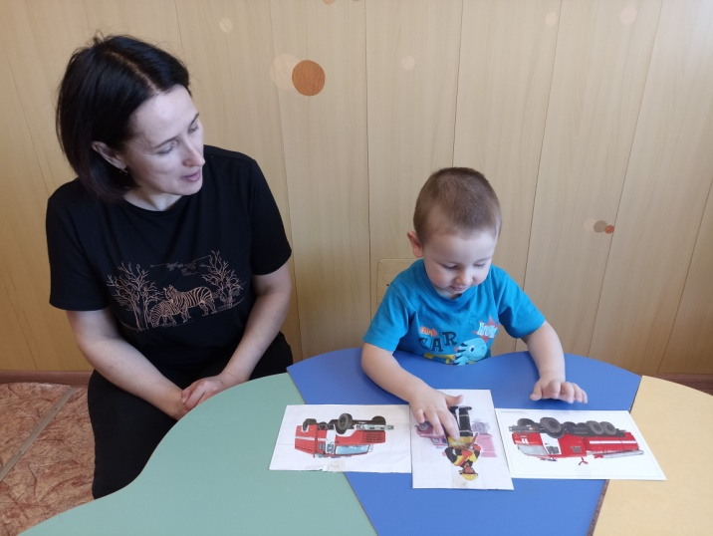
День пешехода
День пожарной охраны

Slide 20
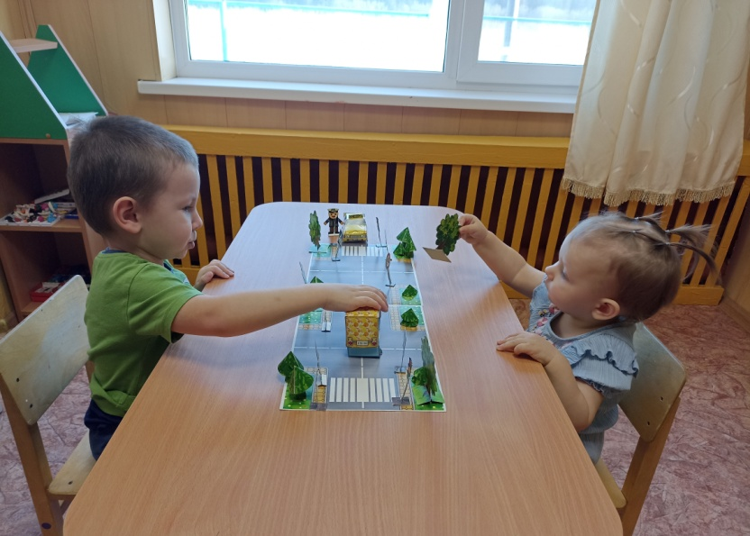
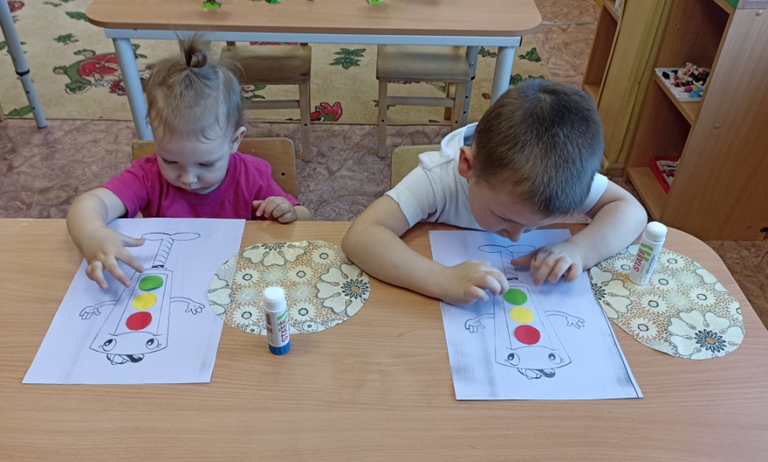
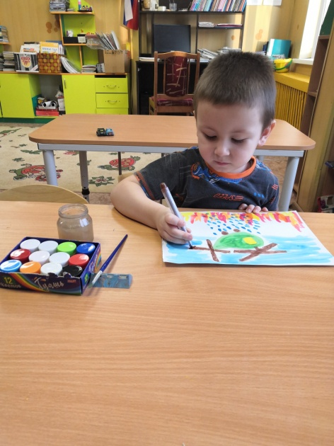
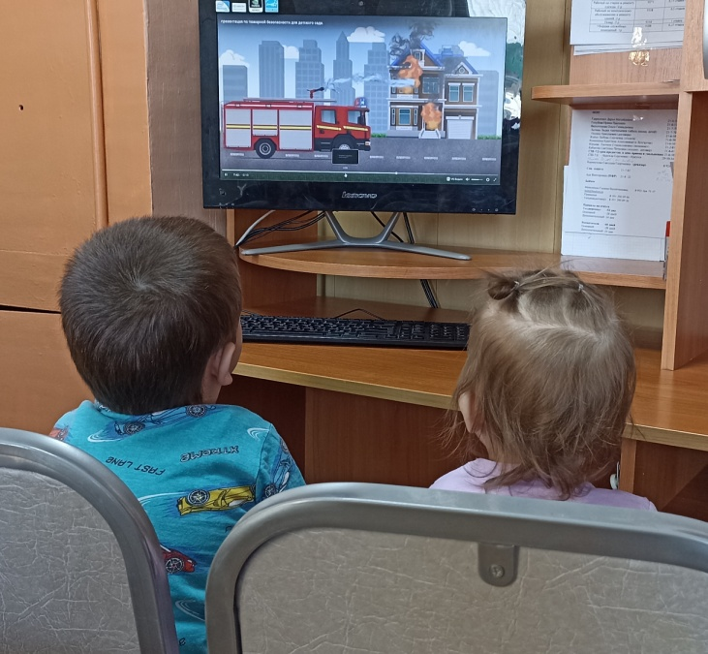
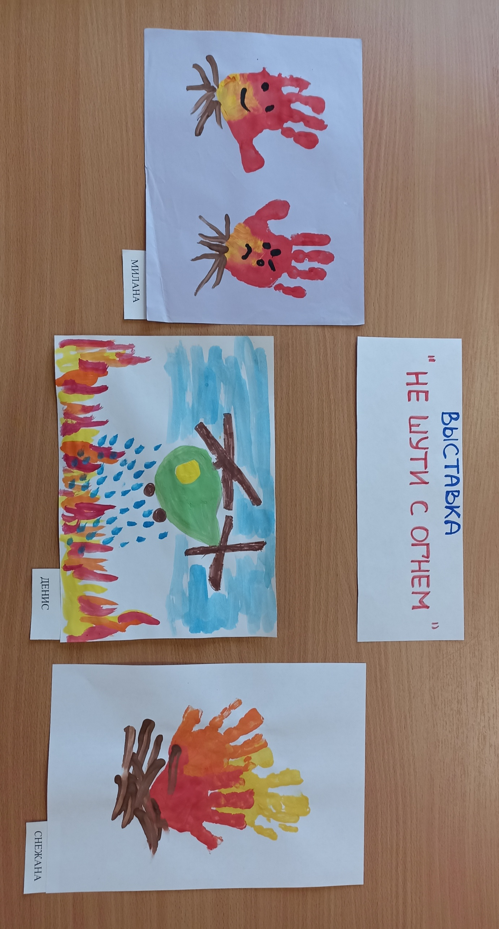
День безопасности
Дни пожарной безопасности

Slide 21
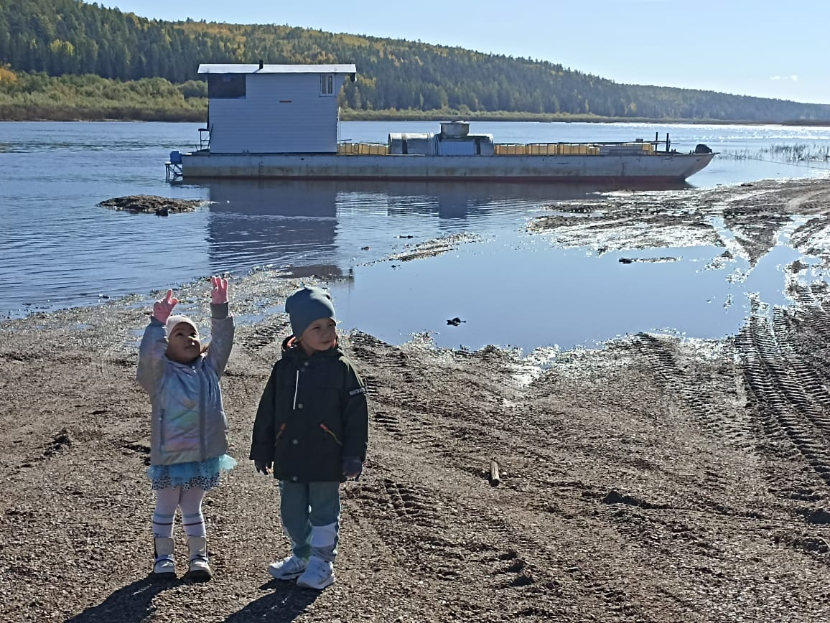
Экскурсия
«Безопасность у реки»

Slide 22
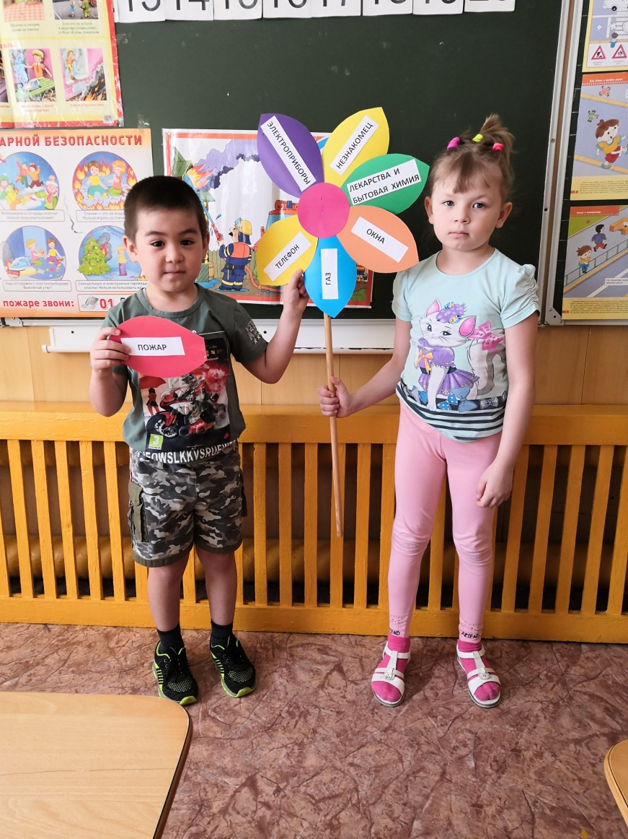
Неделя безопасности

Slide 23
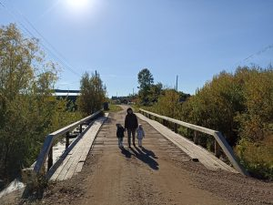
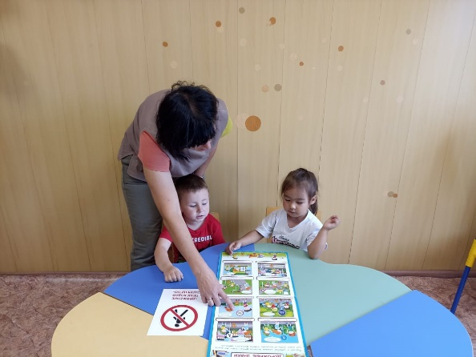
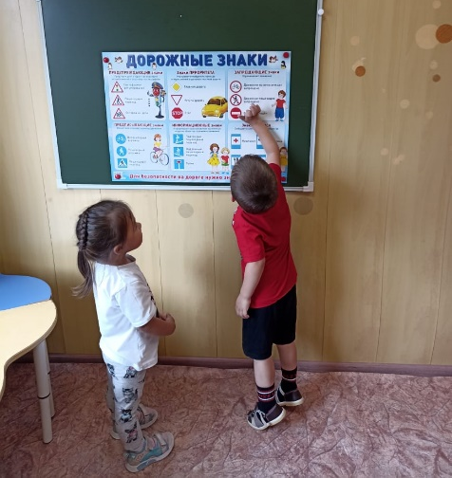
Неделя безопасности дорожного движения
Понедельник:
Целевая прогулка "Знакомство с улицей и дорожным транспортом"
Вторник.
Минутка безопасности "Дорожные знаки"

Slide 24
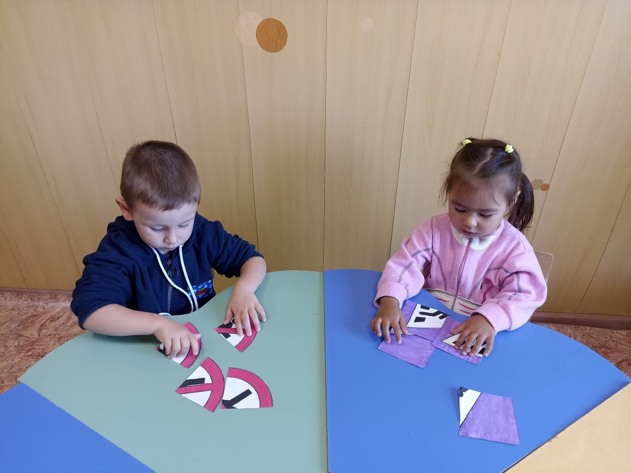
Среда.
Сюжетно-ролевая игра «Мы -юные пешеходы»
Четверг.
Дидактическая игра «Разрезные знаки»

Slide 25
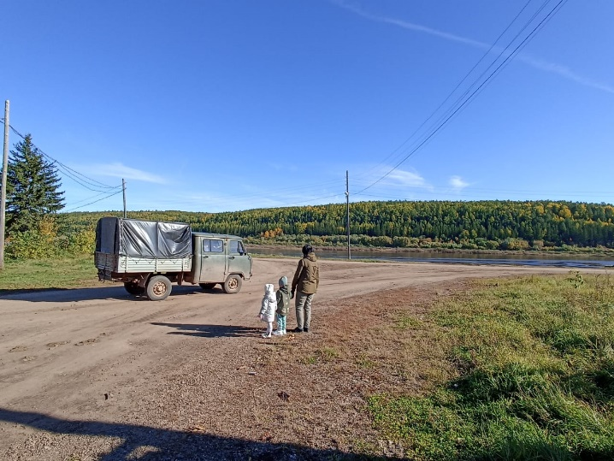
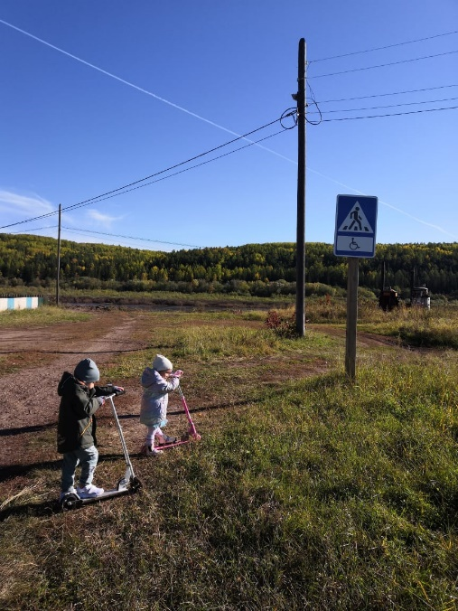
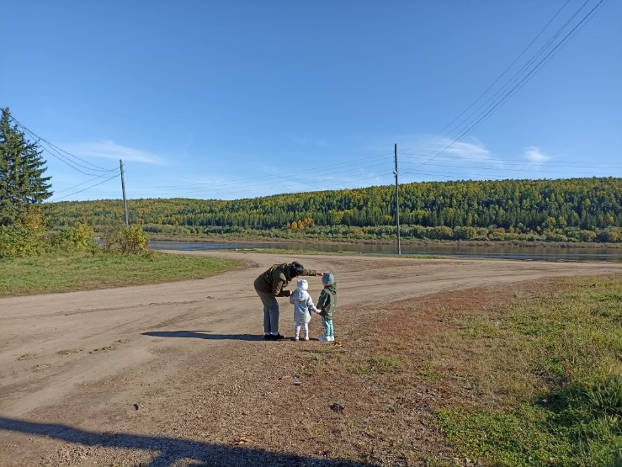
Пятница.
Просмотр видеороликов с сайта «Дорога без опасностей», практическое занятие на улице «Правила поведения на дороге»

Slide 26
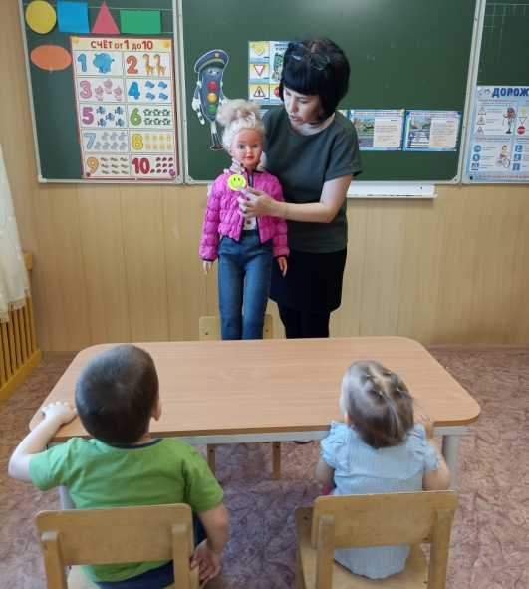
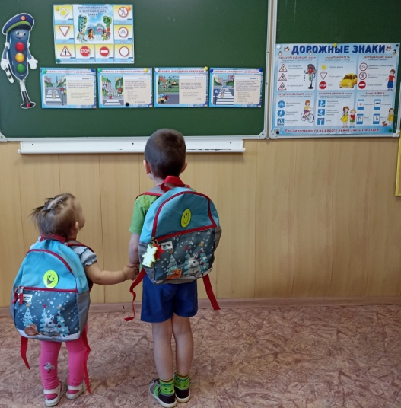
Пятиминутка «Светоотражающие элементы»

Slide 27
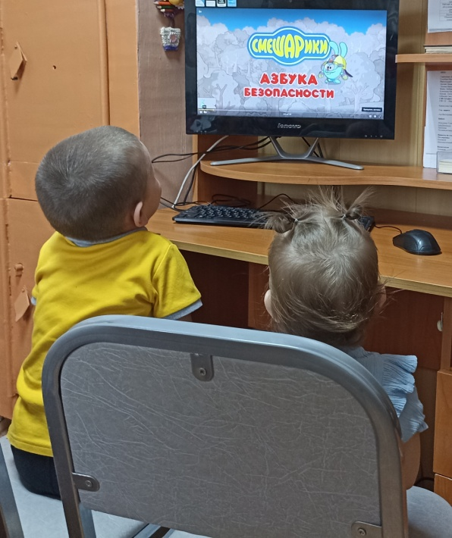
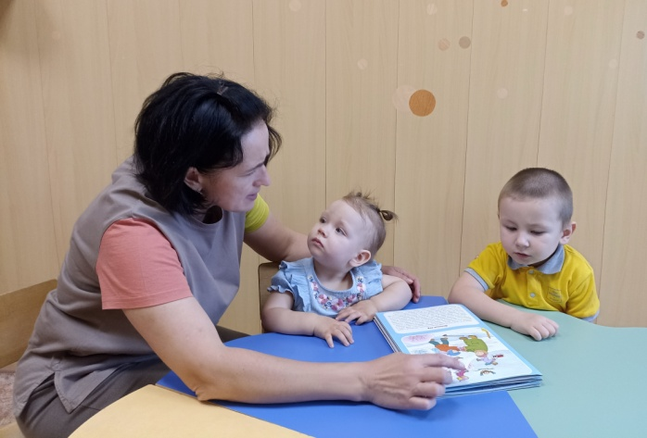
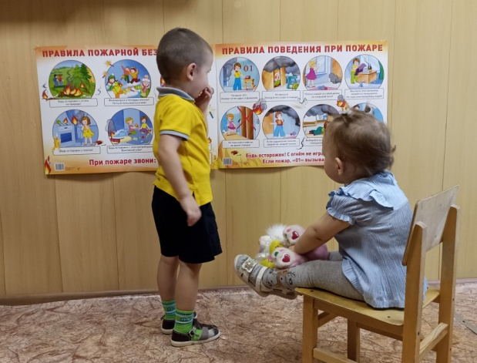
Профилактические занятия по безопасности

Slide 28
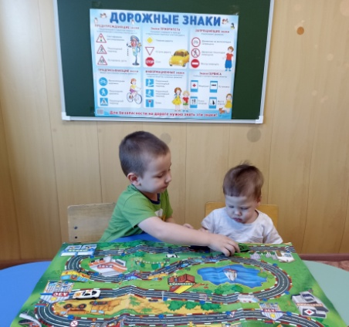
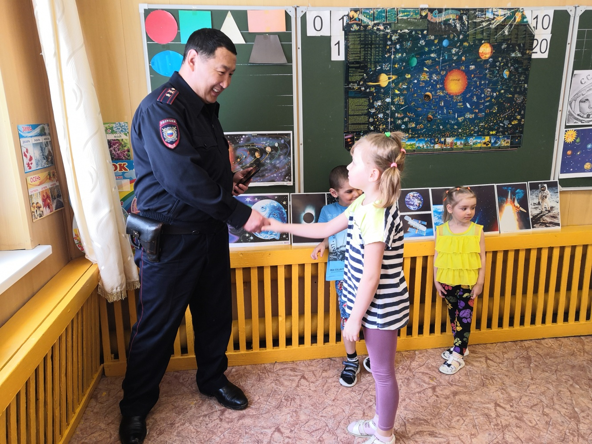
Дидактическая игра «Правила дорожного движения
Встреча с полицейским

Slide 29
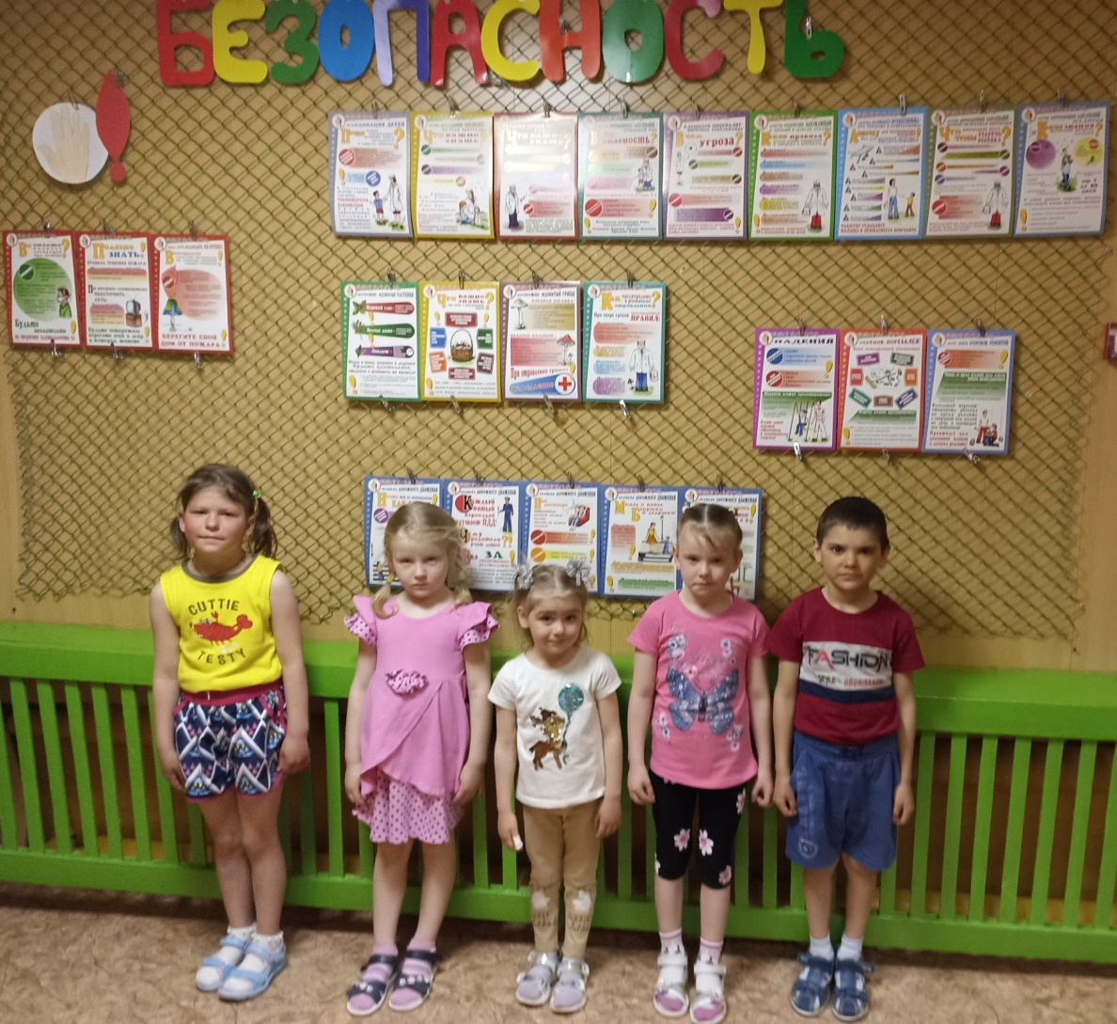

Slide 30
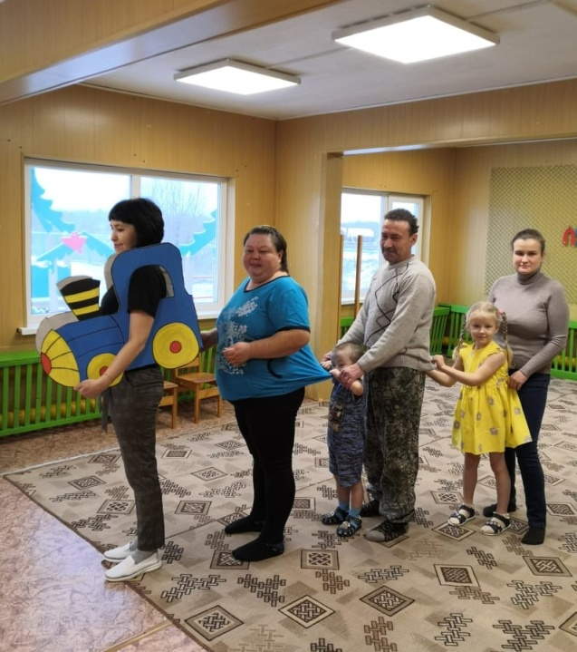
Игра-квест «Мир без террора»

Slide 31
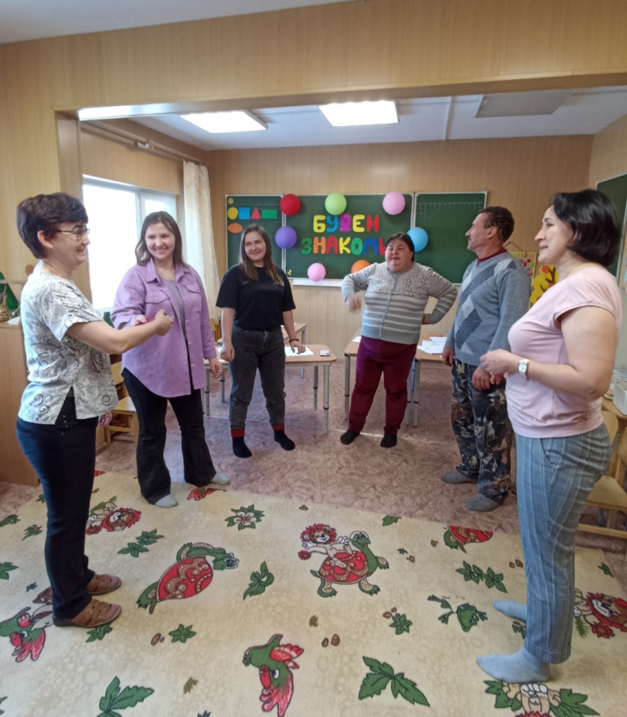
Родительские собрания

Slide 32
Профилактические мероприятия
Контроль санитарно-эпидемиологического состояния.
- соблюдение санитарных правил и выполнением санитарно-эпидемиологических мероприятий (проветривание комнат согласно графикам; включение очистителя воздуха; обрабатывание всех поверхностей игрушек (Журнал дезинфекции, дезинсекции и дератизации)
- плановые медицинские осмотры работников;
-периодические медосмотры детей;
-обучение работников обязательному санитарному минимуму;
-соблюдение питьевого режима;
-контроль за здоровьем работников (Журнал здоровья для работников, Журнал здоровья для воспитанников);
- работа по профилактике инфекционных заболеваний;
-контроль за санитарно-гигиеническим состоянием
групповых, спортивного зала, а также пищеблока
в соответствии с требованиями норм и правил
безопасности жизнедеятельности

Slide 33
С целью обеспечение безопасности воспитанников, сотрудников в детском саду осуществляются следующие мероприятия:
-разработан и согласован Паспорт безопасности;
-разработана Программа производственного контроля;
- прохождение обучение ответственных работников по ГО и ЧС, пожарной безопасности, охране труда;
-ограждение территории по периметру забором;
- поддержание в надлежащем состоянии путей эвакуации и запасных выходов, калиток;
-проводится постоянный осмотр помещения, территории, проверка чердаков на посторонние предметы;
-проводится своевременная уборка территории и за ее пределами;
-осуществляется контроль технического состояния конструкций здания и систем жизнеобеспечения (водяного отопления, электрических сетей и т.п.);
-проводится проверка состояния наружного освещения;
-проводится проверка состояния противопожарной системы;
-проводятся тренировочные эвакуации;

Slide 34
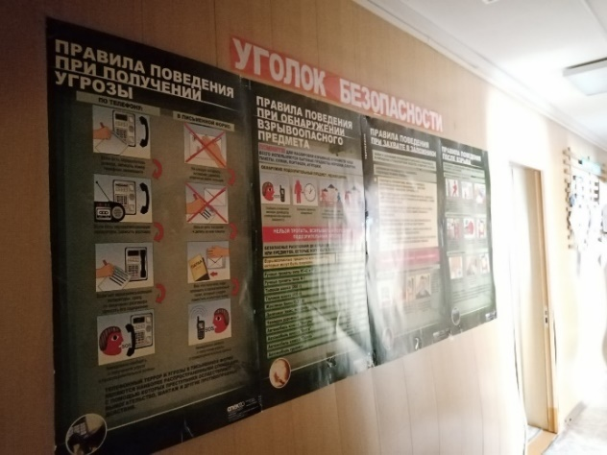
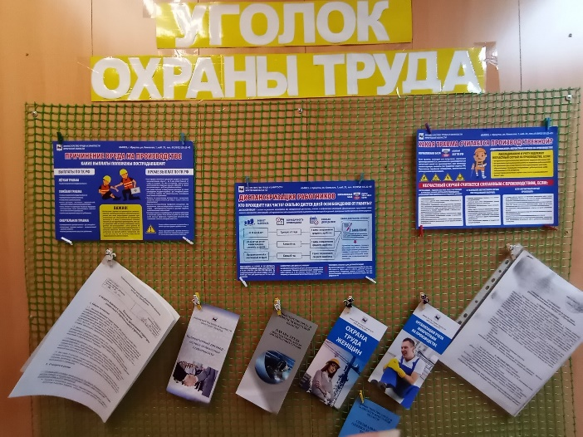
-имеются информационные стенды, стенды по охране труда, по безопасности, где размешенные инструкции и памятки, телефоны экстренных служб;
- каждый сотрудник ознакомлен с должностной инструкцией под роспись;
- проводятся инструктажи;
-при проведении массовых мероприятий издается приказ о назначении ответственных за здоровье детей;
- ведется контроль за безопасностью используемого в образовательном процессе оборудования, приборов, технических и наглядных средств обучения;
- выполнение требования контрольно-надзорных органов по устранению недостатков;

Slide 35
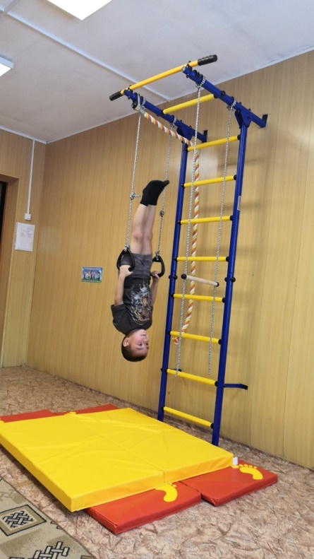
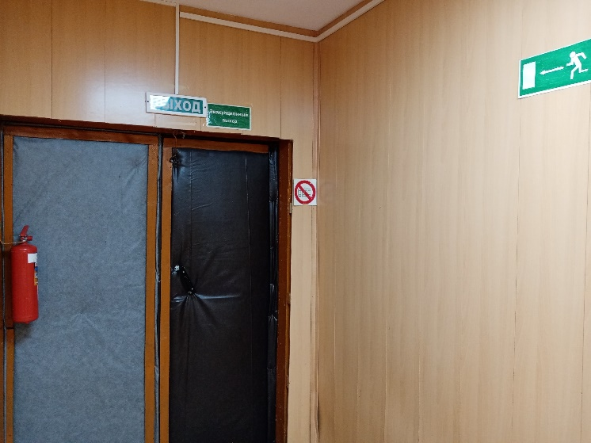
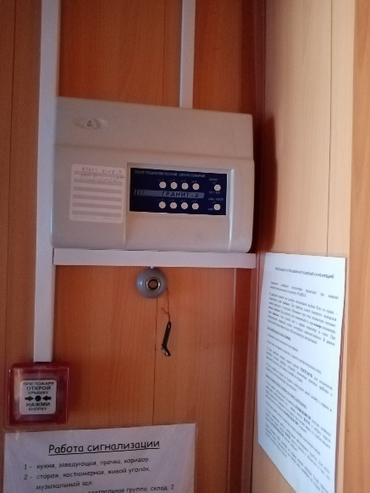
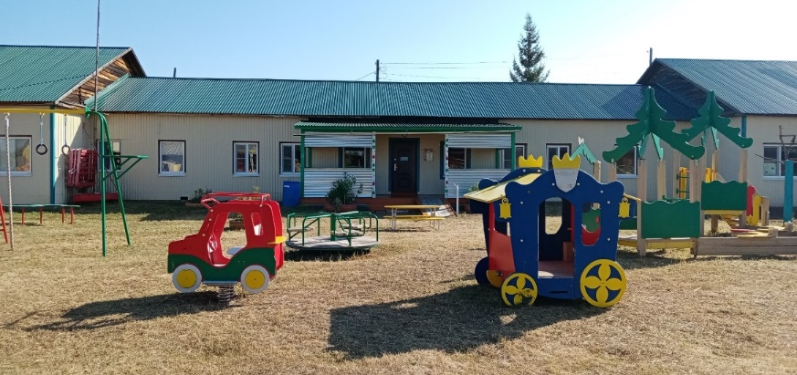
в начале учебного года проводятся испытания спортивного оборудования, игровых модулей на территории и составляются акты-допуски на занятия в спортивном зале и спортивной площадке;
установлена охранно-пожарная сигнализация, знаки пожарной безопасности, в том числе обозначающие пути эвакуации и эвакуационные выходы, огнетушители

Slide 36
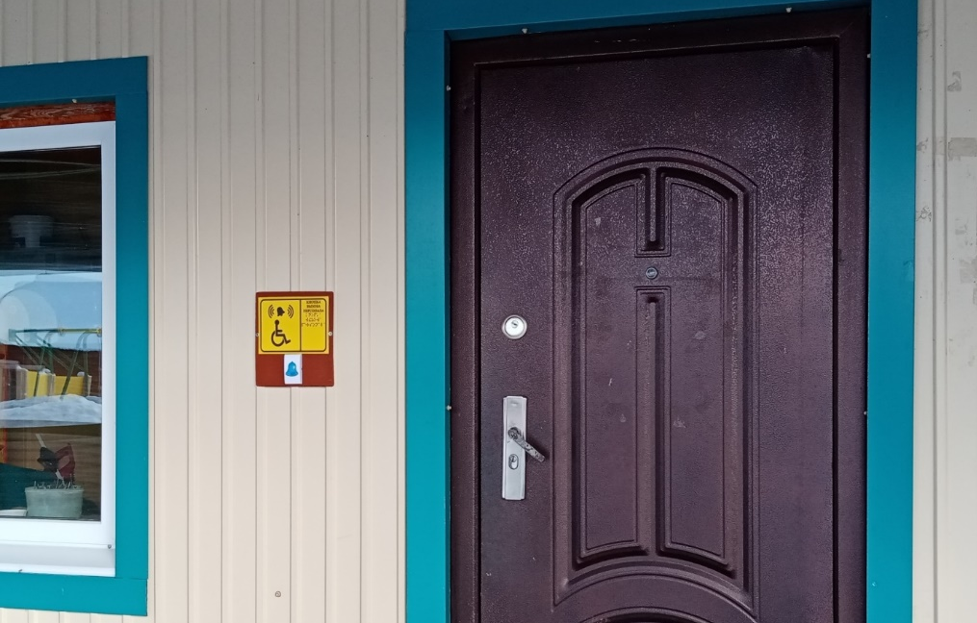
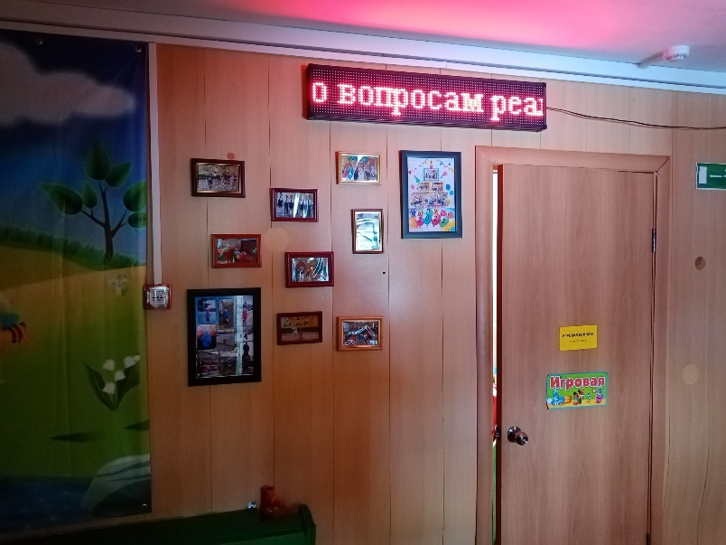
Доступная среда

Slide 37
Все, что мы делаем,
мы делаем для тех,
кого любим –
для наших воспитанников.

